Slide 1
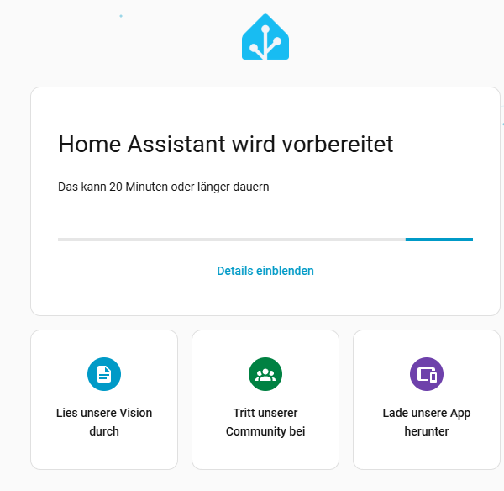
Erster Start dauert ca. 20 Minuten
http://192.168.0.2.xxx:8123/
IP-Adresse über Router ermitteln

Slide 2
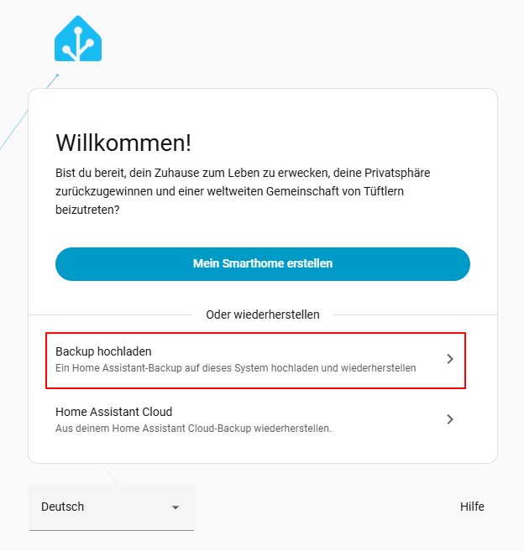
Backup einspielen
Benutzer: leo, Kennwort: smarthome

Slide 3
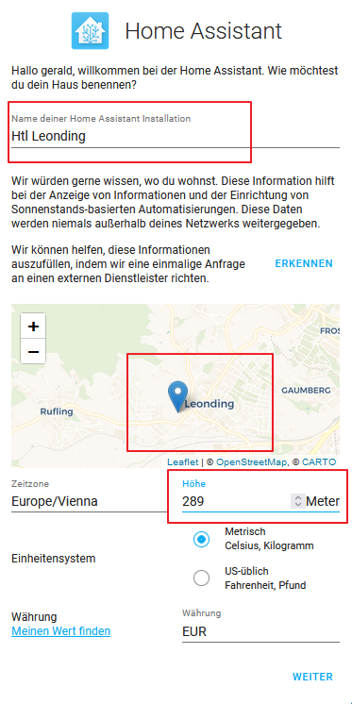
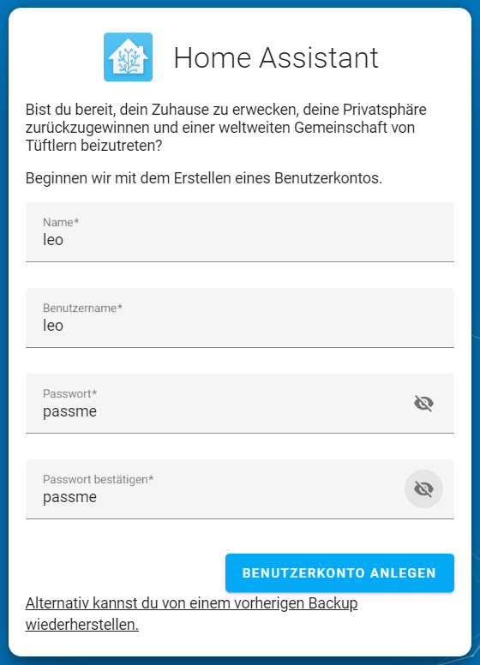
Benutzer anlegen oder Backup einspielen

Slide 4
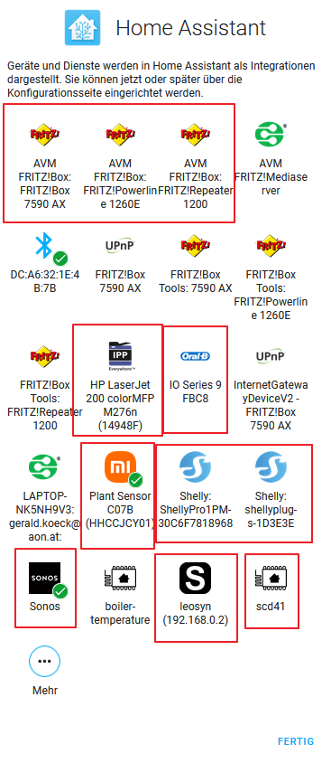
Findet eine Menge Geräte im Netz
Fritzbox
Synology
ShellyPlug
Sonos
Pflanzensensor
Zahnbürste
ESP32-Geräte
Später

Slide 5
Was über Backup verfügbar ist
Apps (früher AddOns)
Terminal, Samba, …
Integrationen
Z.B. MQTT
Home Assistant Community Store (HACS)
Einige Geräte über MQTT

Slide 6
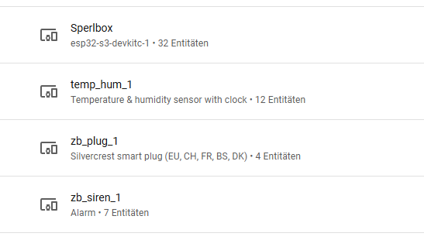
Aktuell verfügbare Geräte
MQTT ist mit Broker auf 192.168.2.205 verbunden
Sperlbox mit einer Menge von Sensoren
Einiges über Zigbee2Mqtt

Slide 7
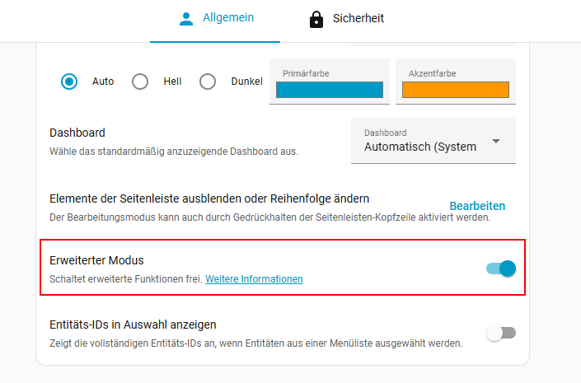
Erweiterten Modus aktivieren
Profil - Allgemein

Slide 8
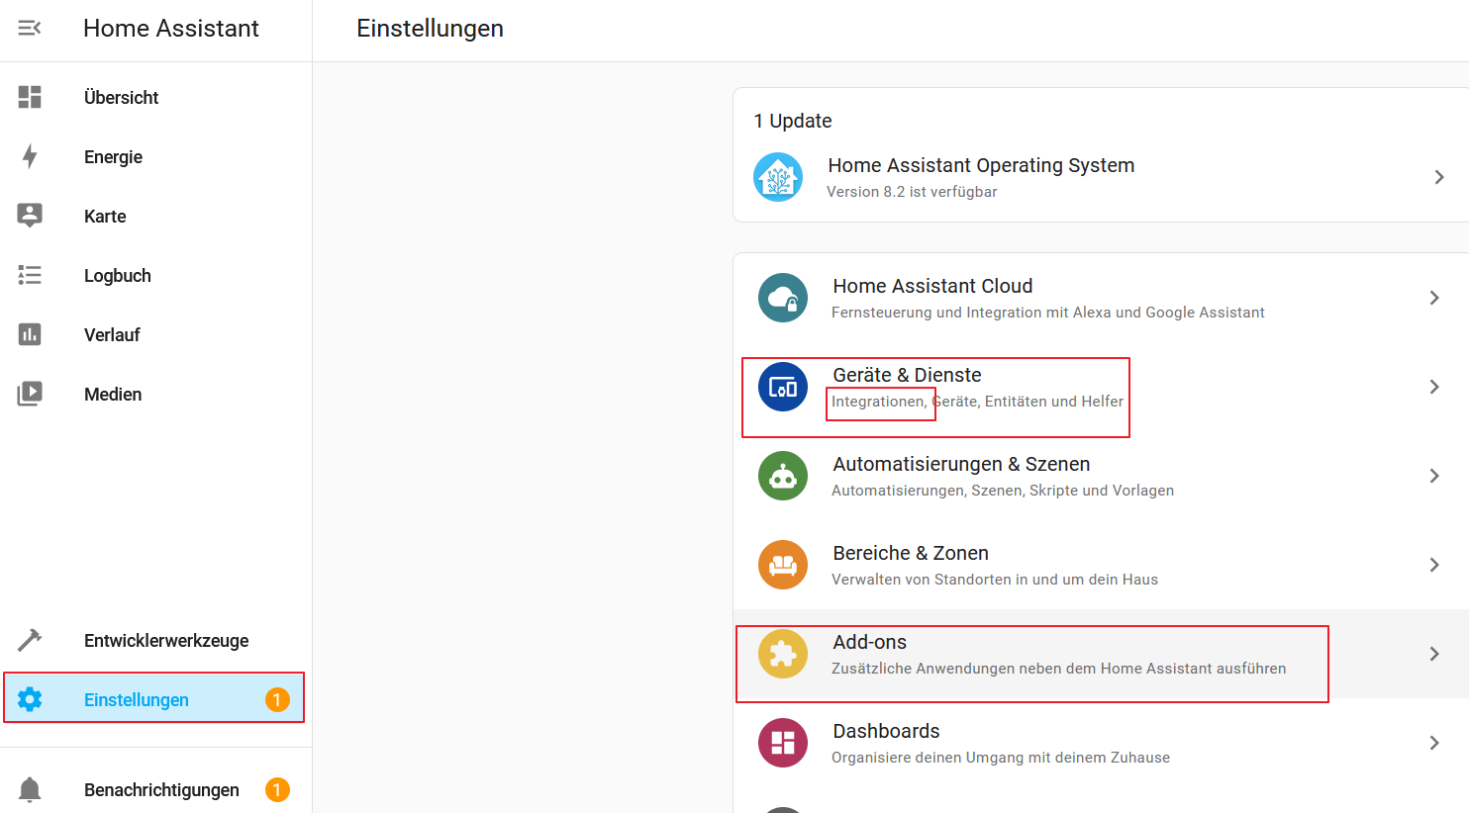
Konfiguration

Slide 9
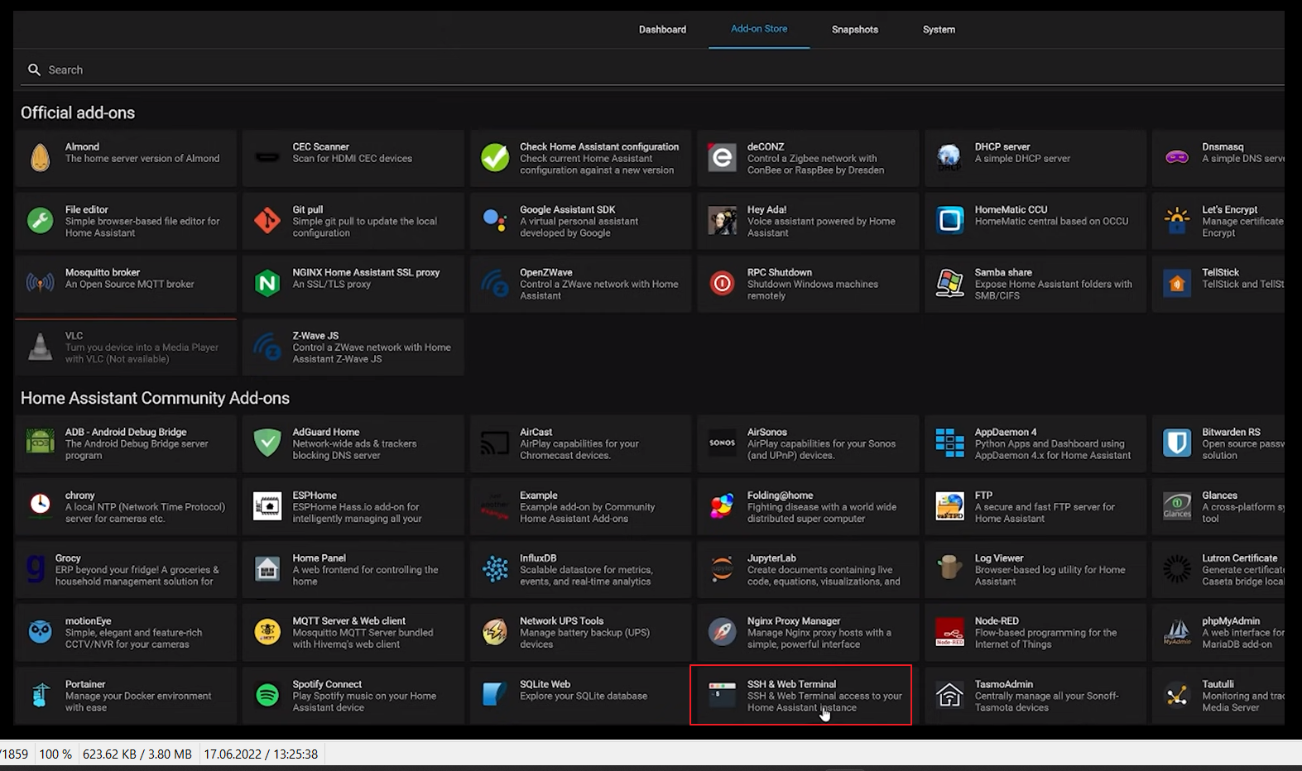
AddOn-Store - Enable SSH/SFTP

Slide 10
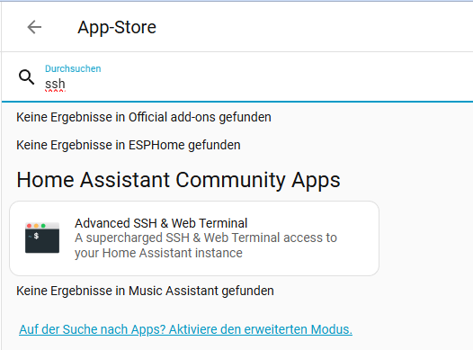
AddOn wurde zu Apps
Frenck ist ein sehr wertvolles Community-Mitglied
Installation dauert etwas ➔ F5

Slide 11
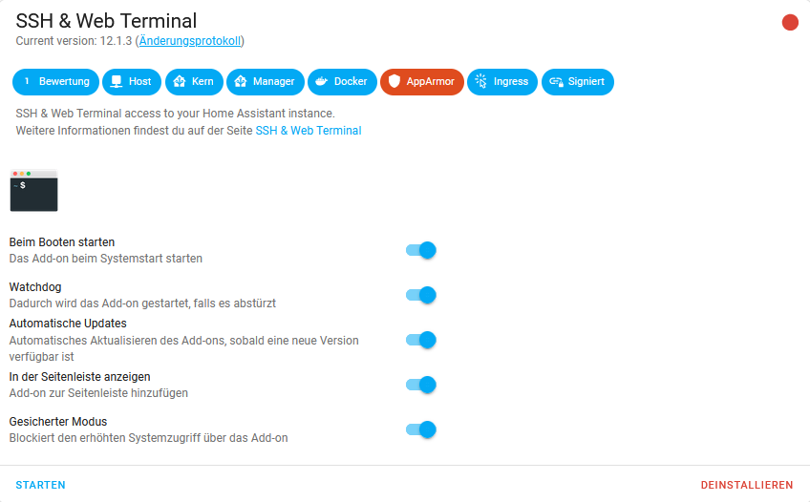
SSH - Überblick

Slide 12
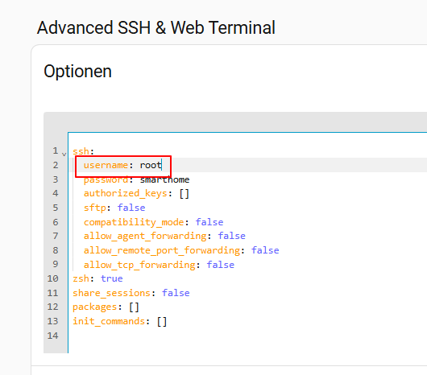
Config – Benutzer anpassen
Auf Infoseite starten
User root wird später benötigt

Slide 13
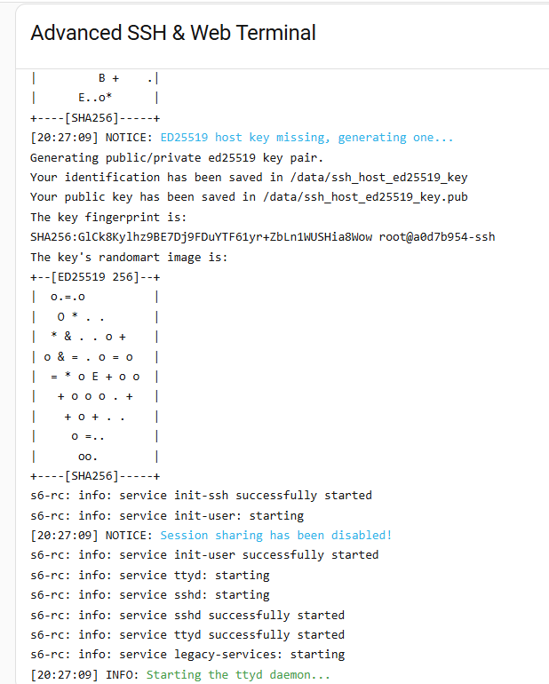
Config überprüfen

Slide 14
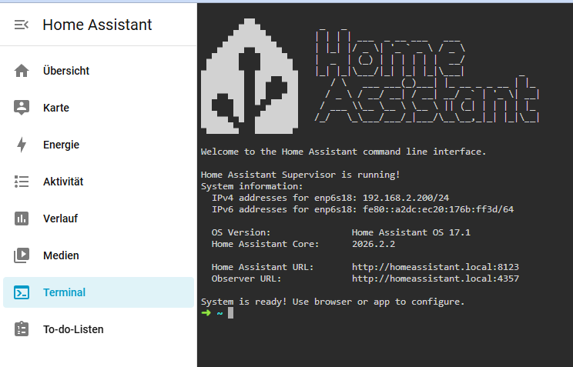
Starten und Aufrufen

Slide 15
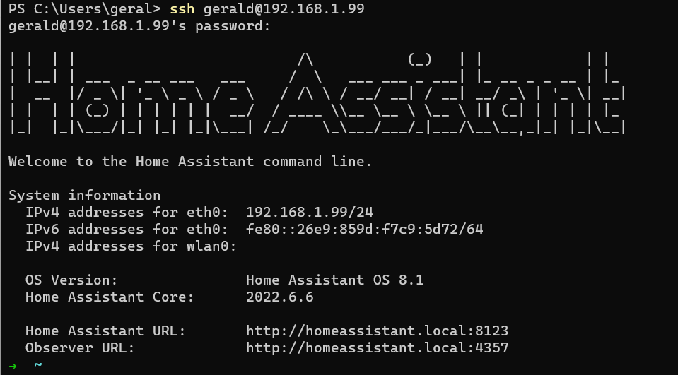
Ergebnis

Slide 16
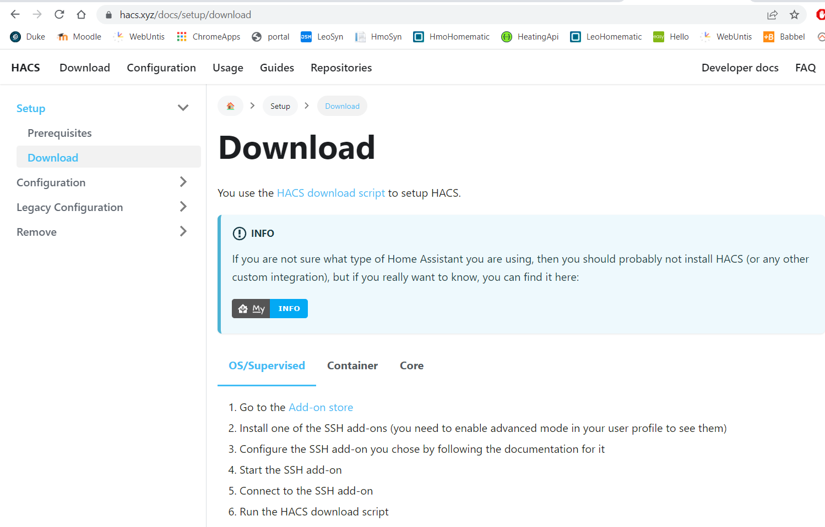
Install Home Assistant Community Store
https://hacs.xyz/docs/setup/download/
Ssh: wget -O - https://get.hacs.xyz | bash -
Restart HA
Notes:
wget -O - https://get.hacs.xyz | bash -

Slide 17
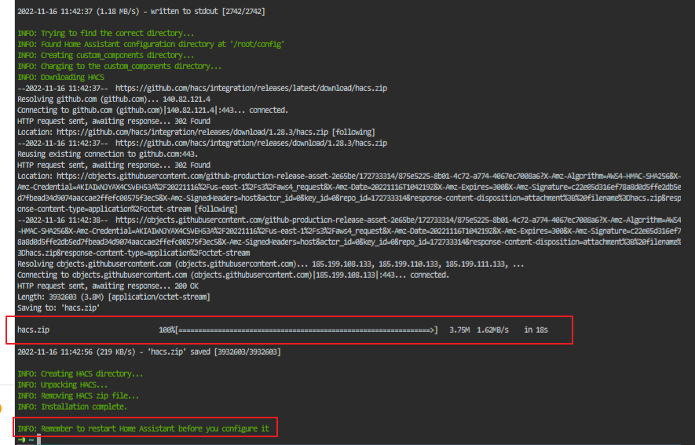
Script arbeitet problemlos

Slide 18
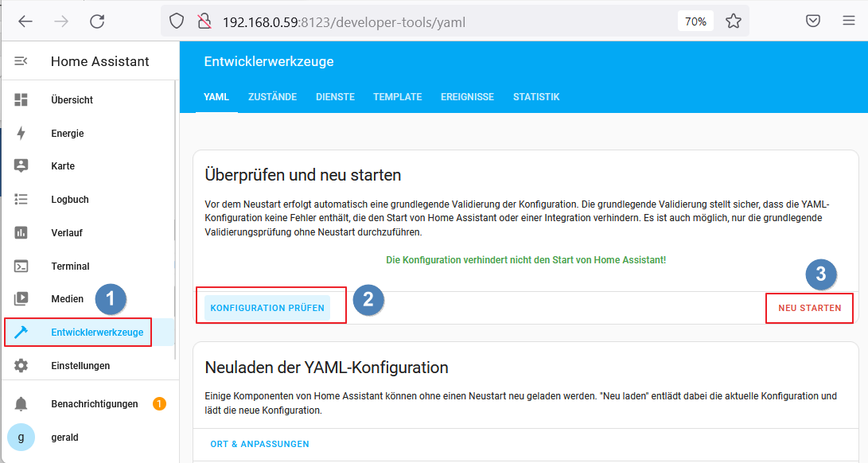
HA neu starten

Slide 19
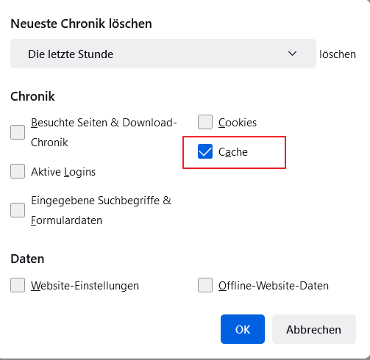
HA neu starten – Browsercache löschen
Browser wechseln

Slide 20
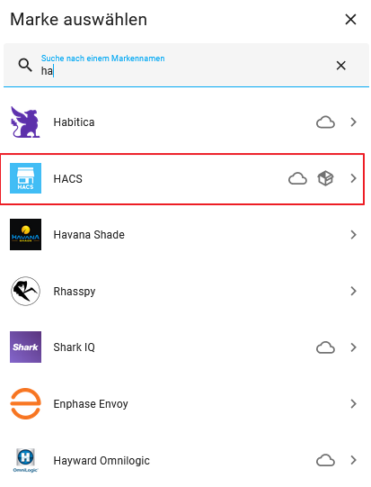
Integration hinzufügen

Slide 21
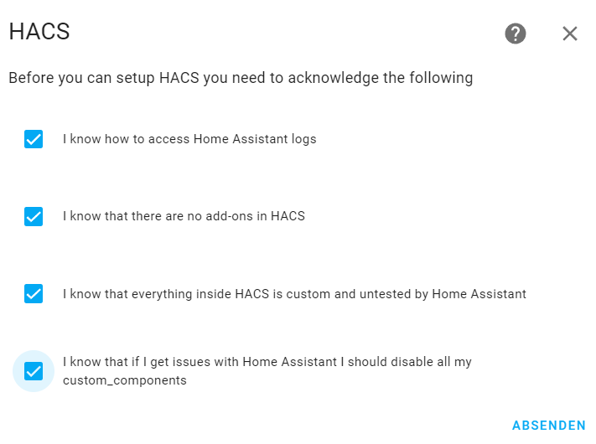
Alles bestätigen

Slide 22
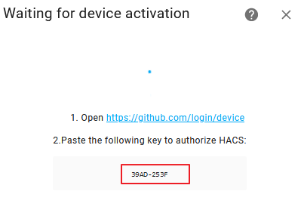
HACS – Integration installieren
Mit Key in GitHub anmelden

Slide 23
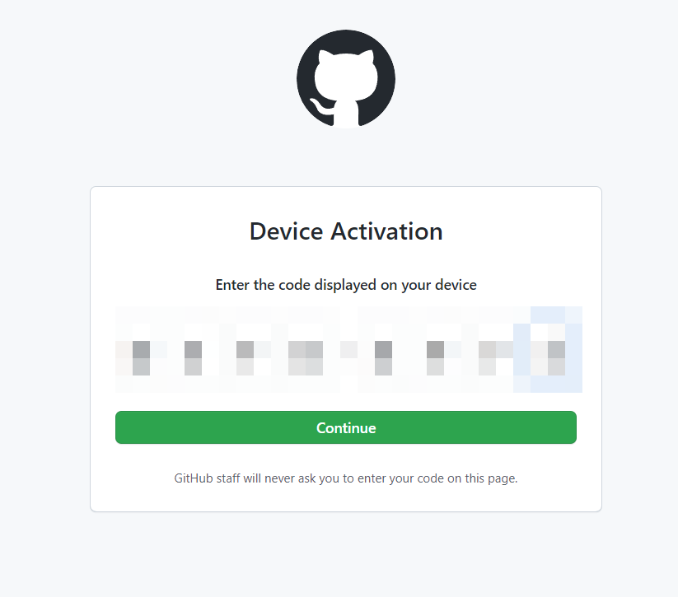

Slide 24
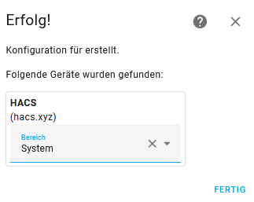
HACS zu Bereich System hinzufügen
Bereich System anlegen

Slide 25
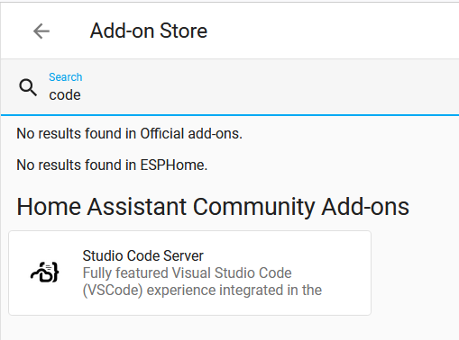
VS-Code als Standard-Editor installieren

Slide 26
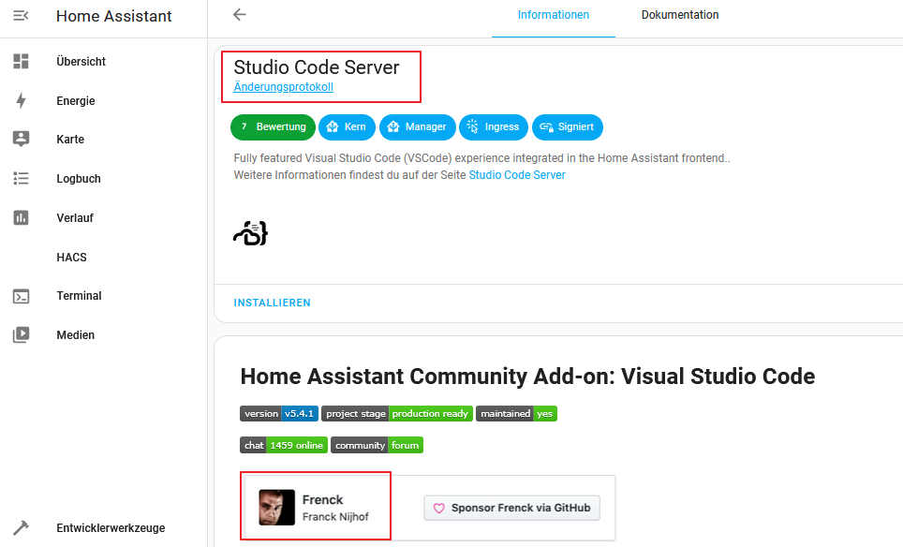
Wieder Frenck

Slide 27
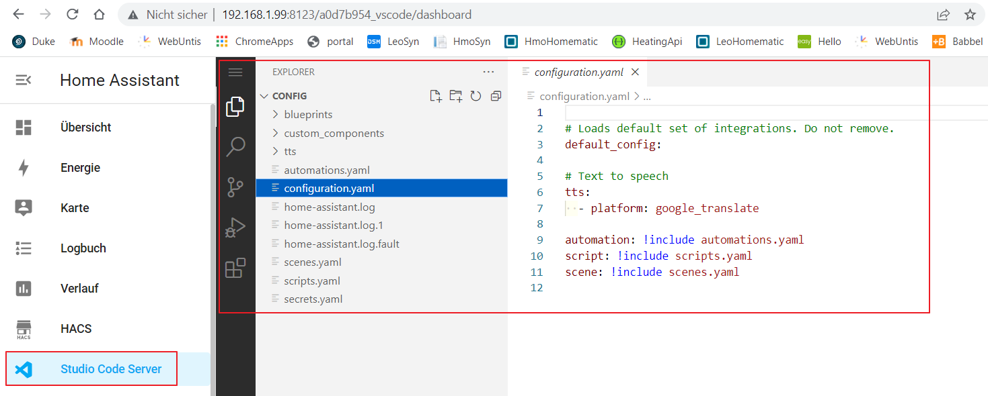
Bearbeitung der Config-Files

Slide 28
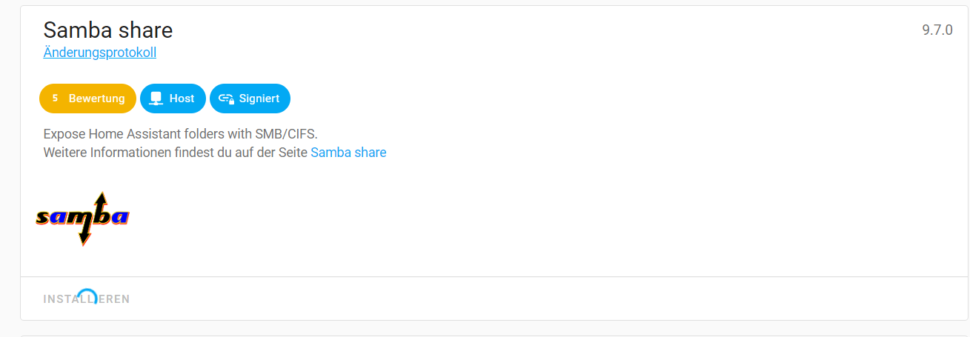
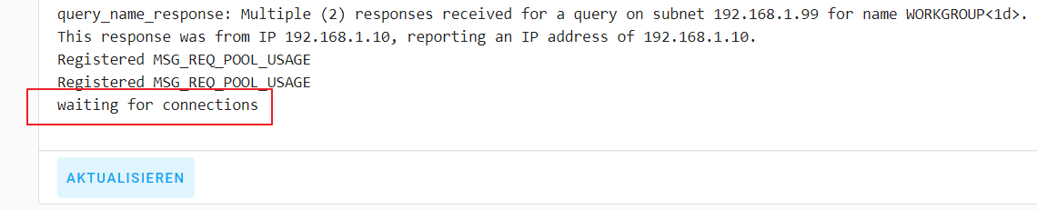
Samba
User/Password festlegen

Slide 29
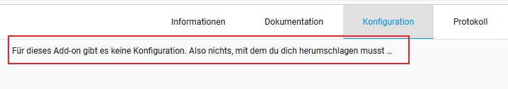
Wenn er keine Konfig anbietet
HA neu starten

Slide 30
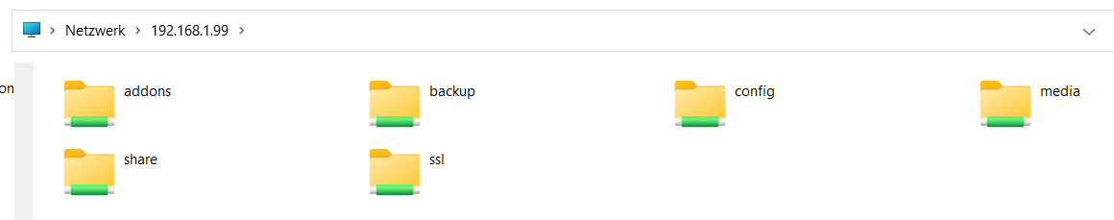
Samba - Test

Slide 31
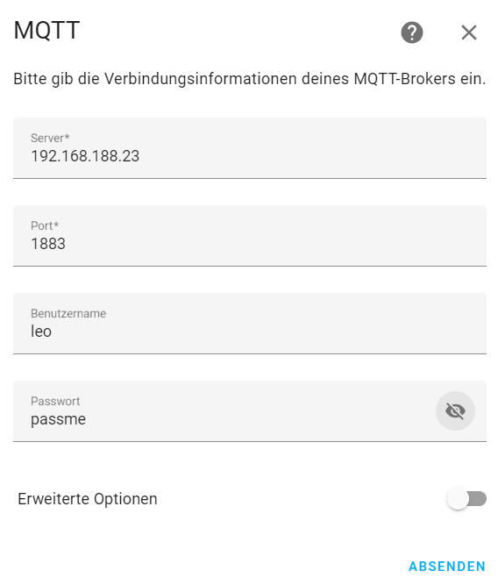
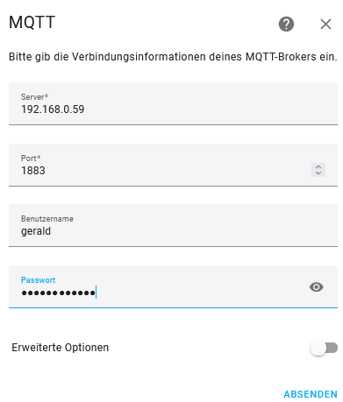
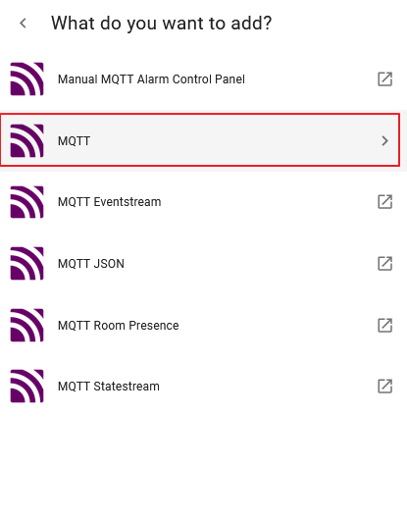
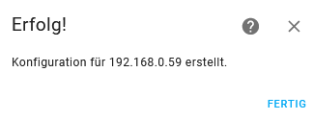
Integration Mqtt
Optional mit Verschlüsselung

Slide 32
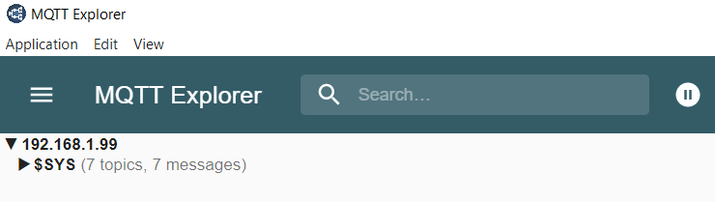
Test mit MQTT Explorer

Slide 33
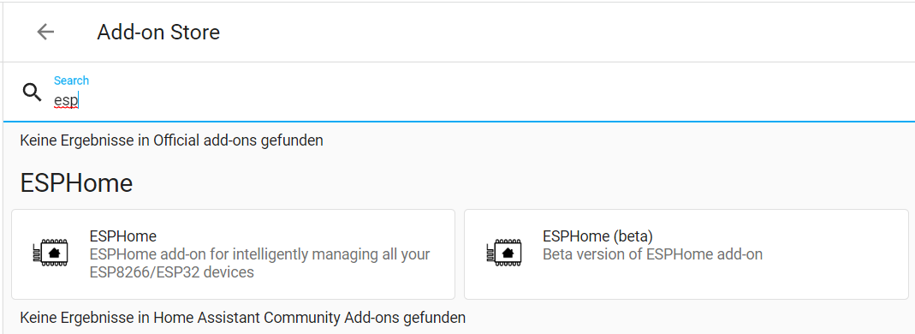
AddOn EspHome

Slide 34
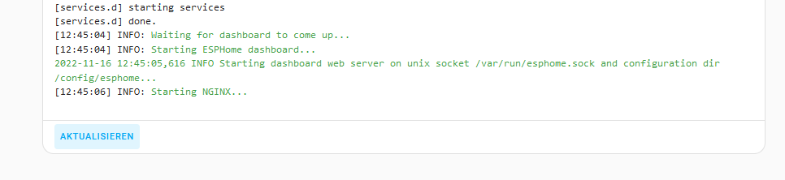
Protokoll

Slide 35
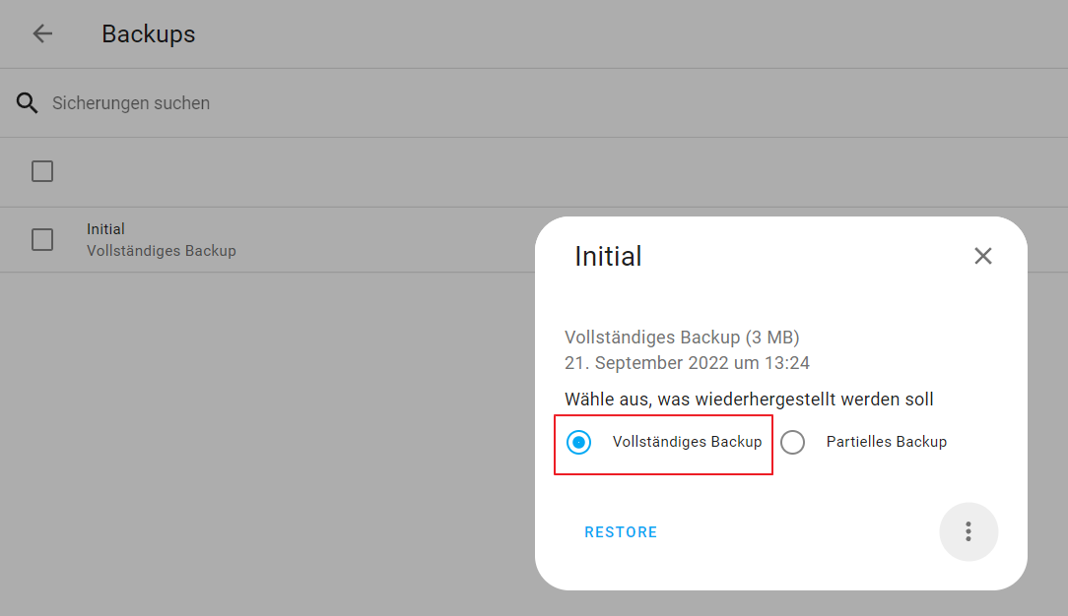
Backup erstellen
Initial – mit Standard-Integrations
Notes:
509H-AX1P-013X-TXNA-7RQP-HV5V-EYLK

Slide 36
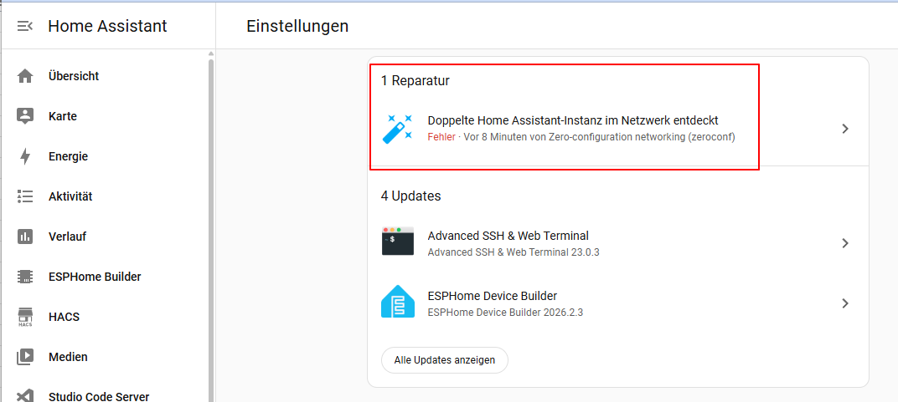
Backup auf anderem Gerät installieren
Unique-Id macht Probleme
Einfach Reparatur bestätigen und neu starten oder
SSH-Terminal starten
cd /config/.storage
rm core.uuid

Slide 37
Nächste Schritte
Remote-Zugriff erstellen
VPN (Wireguard)
Nginx-ProxyManager
remote_access_nginx_proxy_manager.pptx (2024)
Cloudflare (2026: 03_cloudflare.pptx)
Nabu-Casa Cloud
Companion-App installieren
Erste Geräte einbinden
Oberfläche erzeugen (lassen)

